Slide 1
生物统计学
生命科学学院
孙廷哲

Slide 2
第一节 生物统计学的概念
近代生物学发展有两个显著特点：一是向微观发展，二是向宏观方向发展。这两个发展方向的共同趋势都是运用数学方法对研究结果进行综合分析，研究各种因素之间的相互作用，通过建立数学模型，并对数学模型进行数学推理，来发展和解释新的生命现象。生物统计学是生物数学中应用最早也是最广泛的一门学科。

Slide 3
什么是统计学？
统计学(statistics)是关于数据（data）的科学，是从数据中提取信息的一门学科，包括设计、搜集、整理、分析和表达等步骤。

Slide 4
什么是统计学？
统计学：是一门搜集、整理、显示和分析统计数据的科学，其目的是探索数据内在的数量规律性。
统计学是由一套处理统计数据的方法所组成。
搜集数据
整理数据
显示数据
分析数据

Slide 5
统计是以数据为食物的动物
统计的本业是消化数据，并产生有营养的结果。它的本质，和母牛相差不多。
Grass——Cow——Milk
Data—— Statistics ——Information

Slide 6
根据研究领域和研究对象，统计学又分为：数理统计、经济统计、生物统计、医学统计、卫生统计……
什么是生物统计学？
生物统计学是运用数理统计的原理和方法分析和解释生物界各种现象和试验调查资料的科学。

Slide 7
为什么要学习生物统计学 ？
1. 是由生物学研究对象的复杂性所决定
生物学研究的对象是复杂的生物有机体，与非生物相比，它具有更加特殊的复杂性。
在生物学研究中，大量试验资料内在的规律性也容易被杂乱无章的数据所迷惑，容易被人们所忽视。
只有正确地应用生物统计学原理和分析方法对生物学试验进行合理设计，对数据进行客观分析，才能得到科学的结论。

Slide 8
2. 生物学研究的需要
在对事物的研究过程中，人们往往是通过某事物的一部分（样本），来估计事物全部（总体）特征的，对所研究的总体作出合乎逻辑的推论，得到对客观事物本质的和规律性 的认识，
在生物学研究中，我们所期望的是总体，而不是样本，但是在具体的试验过程中，我们得到的却是样本而不是总体。
从某种意义上说，生物学统计学是研究生命过程中以样本推断总体的学科。

Slide 9
为什么要学习生物统计学
“非常痛心地看到，因为数据分析的缺陷和错误，那么多好的生物研究工作面临着被葬送的危险” 。
-- F. Yates，M.J.R. Healy
撰写论文：报告自己观察或实验的研究结果。
统计知识的运用
阅读论文：吸收新知识，了解学术进展。

Slide 10
为什么要学习生物统计学
1996年，有机构对申报科技成果的4586篇科研论文分析，统计方法使用率为76%。
医学论文中统计运用错误，除了影响论文的科学性，还可能导致严重的伦理学问题。
60年代到80年代，国外医学杂志调查表明：20%~72%的论文有统计错误。

Slide 11
为什么要学习生物统计学
1984年对《中华医学杂志》、《中华内科杂志》、《中华外科杂志》、《中华妇产科杂志》、《中华儿科杂志》595篇论文的调查结果为：
相对数误用占 11.2%，抽样方法误用占15.9%，统计图表误用占11.7%
1996年对4586篇论文统计（中华医学会系列杂志占6.9%），数据分析方法误用达55.7%。
2001年《中华预防医学杂志》：中华医学会系列杂志误用约54%（1995）。

Slide 12
生物统计学的主要研究内容
1.实验设计
主要介绍实验设计的有关概念，实验设计的基本原则，实验设计方案的制定和常用设计方法。常用实验设计方法包括对比设计，随机区组设计，拉丁方设计，裂区设计以及正交设计等

Slide 13
实验设计的三个基本原则
1．随机化（randomized sampling）
2. 重复（replication）
3．对照（control）

Slide 14
2.统计分析
数据资料的收集和整理，数据特征的计算，统计推断，方差分析，回归和相关分析，协方差分析，主成份分析和聚类分析等。

Slide 15
生物统计学的主要任务
从生物统计学的基本作用上来讲，其主要任务可以概括为以下几个方面：
1.提供整理和描述数据资料的科学方法，确定某些性状和特征的数量特征
统计方法提供了整理资料，化繁为简的科学程序，它可以从众多的数据资料中，归纳出几个特征数或绘出一定形式的图表，使得试验研究者能从少数的特征数或一些简单的图表中了解大批资料所蕴藏的信息。

Slide 16
2.判断试验结果的可靠性。
一般在试验中要求除试验因素外，其它条件都应控制一致，但在实践中无论试验条件控制的如何严格，其实验结果总是受试验因素的其他偶然因素的影响。偶然因素的影响是造成试验误差的主要原因。一个试验结果，是由试验因素还是试验误差造成的，要正确判断就必须应用统计学的方法。

Slide 17
3.提供由样本推断总体的方法。
试验的目的在于认识总体规律，但由于总体庞大，一般无法实施，在研究过程中都是抽取总体中的部分作为样本，用统计学方法以样本来推断总体的规律性，在这种推断中，统计原理和方法起到了理论上的保证作用。

Slide 18
4.提供试验设计的一些重要原则。
为了以较少的人力，物力和财力取得较多的试验信息和较好的试验结果，在一些生物学研究中，就需要科学地进行试验设计，如对样本容量的确定，抽样方法，处理设置，重复次数的确定以及试验的安排等，都必须以统计学原理为依据。

Slide 19
往往有一些试验，由于试验设计不当而丧失了大量的信息，原因多半是缺乏统计学知识，使得实验效率大大降低。当然，统计学原理和分析方法对试验设计有着积极的指导意义，但是绝对不能代替试验设计。如果试验目的，要求不明确，设计不合理，统计数据不准确，这种试验也绝不会成功，统计原理和分析方法都不能挽救这种试验的失败。

Slide 20
第二节 生物统计学发展概况
统计发展史可以追溯到远古的原始社会，但是，能使人类的统计实践上升到理论上予以概括总结，成为一门系统的统计学，却是近代的事情，距今只有三百余年的短暂历史。
现代统计学起源于17世纪，统计学发展的概貌，大致可划分为古典记录统计学、近代描述统计学和现代推断统计学三种形态。

Slide 21

统计学发展史中的重大事件与重要代表人物
J.Bernoulli（贝努里，瑞士，1654～1705）
系统论证了“大数定律”，即样本容量越大，样本统计数与总体参数之差越小。
P.S. Laplace（拉普拉斯，法国，1749～1827）
研究了最小二乘法，提出了“拉普拉斯定理”（中心极限定理的一部分），初步建立了大样本推断的理论基础，为后人开创了抽样调查方法。

Slide 22
Gauss（高斯，德国，1777～1855）
正态分布理论最早由De Moiver于1733年发现，后来Gauss在进行天文观察和研究土地测量误差理论时又一次独立发现了正态分布（又称常态分布）的理论方程，提出“误差分布曲线”，后人为了纪念他，将正态分布也称为Gauss分布。

Slide 23
F. Galton（高尔登，英国，1822～1911）
19世纪末统计学开始用于生物学的研究。1882年Galton开设“人体测量实验室”，引入了中位数、百分位数、四分位数、四分位差以及分布、相关、回归等重要的统计学概念与方法。1889年发表第一篇生物统计论文《自然界的遗传》。1901年Galton和他的学生Pearson创办了“Biometrika（生物统计学报）”杂志，首次明确“Biometry（生物统计）”一词。所以后人推崇Galton为生物统计学的创始人。

Slide 24
K. Pearson（卡.皮尔逊，英国，1857～1936）
Pearson的一生是统计研究的一生。1900年独立发现了X²分布，提出了有名的卡方检验法，对“回归与相关”进一步作了发展，在1897～1905年，Pearson还提出复相关、总相关、相关比等概念，不仅发展了Galton的相关理论，还为之建立了数学基础。

Slide 25
W.S.Gosset（歌赛特，英国，1777～1855）
在生产实践中对样本标准差进行了大量研究，创立了小样本检验代替大样本检验的理论，即t分布和t检验法，也称为学生式分布。t检验已成为当代生物统计工作的基本工具之一，为多元分析理论的形成和应用奠定了基础。

Slide 26
R.A.Fisher（费歇尔，英国，1890～1962）
1923年发展了显著性检验及估计理论，提出了F分布和F检验，首创“方差”和“方差分析”两个概念，1925年提出随机区组和正交拉丁方试验设计，并在卢桑姆斯坦德农业试验站得到检验与应用，他还在试验设计中提出“随机化”原则，1938年和Yates合编了Fisher Yates随机数字表。

Slide 27
统计学在中国的传播
我国在解放前，社会经济发展缓慢，统计的应用和发展受到了很大的限制。1913年，顾澄教授翻译了英国统计学家尤尔的著作《统计学之理论》（1911），即为英美数理统计学传入中国之始。之后又有一些英美统计著作被翻译成中文，Fisher的理论和方法也很快传入中国。

Slide 28
新中国成立后，许多学者翻译、编著了统计学论著，有力的推动了数理统计方法在中国的普及和应用。
随着计算机的迅速普及，统计软件SAS(Statistical Analysis System)、SPSS(Statistical Package for Social Science) 、DPS、 Excel等的引进，统计学在中国的应用与研究出现了崭新的局面。

Slide 29
第三节 生物统计的常用术语
总体与样本
根据研究目的确定的研究对象的全体称为总体(population)，其中的一个研究单位称为个体(individual)；总体的一部分称为样本(sample)。
总体分为有限总体和无限总体
例如：某一地区棉田中棉铃虫的总数，可以称为无限总体。
安庆师范学院04级学生的身高，可以称为有限总体。
从总体中抽出若干个个体所组成的集合称为样本。构成样本的每个个体称为样本单位，样本个体数目的大小称为样本容量。一般在生物学研究中样本容量低于30的称为小样本，30个以上的称为大样本。

Slide 30
变量与常数
相同的事物间表现差异性或差异特征的数据称为变量或变数，它是表示一个界限内变动的性状的数值。自然界中同类事物中都存在一定的差异，比如人的身高，体重，棉花的株高，分枝数等指标都会存在一定的差异。所有这些差异均可用量来表示，通常记为χ，
比如人的身高在155-180cm之间，共有158，167，174，167，173，169，170，179，171，162cm10个变量值，记作χ_{i}=（i=1，2……10），表示χ1到χ10之间任数值，亦称χ为随机变量。

Slide 31
变量又可分位连续变量和非连续变量。连续变量指的是在变量范围内可以抽取某一范围的所有值，这些值之间是连续的，这些数值是无限的。若小麦的株高在80-90cm，在这个范围内可以取无数个数值。
非连续变量又称离散变量，指的是在变量数列内只能取得某些固定的值。例如小白鼠每胎的产仔数目，单位面积内黄山松的株数等。
变量可以是定量的，也可以是定性的。定性的如人的血型（A，B，AB，O），花的颜色（红色，白色，紫色等）。
常数表示能代表事物特征和性质的数值，常由变量计算而来，在一定的过程中是不变的。如样本平均数，标准差，变异系数等。

Slide 32
参数与统计量
参数也称参量，是对一个总体特征的度量，如总体平均数，总体标准差等。由于总体一般很大，有时甚至不可能取得，所以总体参数一般不能计算出来。可以通过对总体抽取样本，计算样本的统计数，来估计总体参数。从样本中得到的数值称为统计数，它是总体参数的估计值。

Slide 33
效应与互作
引起试验差异的作用称为效应，如不同饲料使得动物的体重增加表现出差异。饲料的作用称为效应。
互作指的是两个或两个以上处理因素之间的相互作用产生的效应。如氮，磷肥共施会对作物产量产生互作效应。互作有正效应和负效应之分。如N，P共施的作用大于N和P单施的效应之和，则说明N和P互作为正效应，反之为负效应。

Slide 34
机误与错误
机误也叫试验误差，是指试验中由于无法控制的 随机因素引起的差异。如在抽样中，会出现较大或较小的数据，这是由于总体中的个体间存在一定的差异，它是不可避免的，试验中只能设法减小而不能完全消灭。增加抽样或试验次数，可以降低机误的数值。
错误是指在试验过程中，人为的作用所引起的差错。如试验人员粗心大意，使试验仪器校正不准确，药品配制比例不当，称量不准确，将数据抄错，计算出现错误等都是人为因素造成的，在实验中是完全可以避免的。

Slide 35
准确性与精确性
统计工作是用样本的统计数来推断总体参数的。我们用统计数接近参数真值的程度来衡量统计数准确性的高低，用本中各个变量间变异程度的大小来衡量样本精确性的高低。因此准确性不等于精确性。准确性是说明测定值对真值符合程度的大小，而精确性则是多次测定值的变异程度。

Slide 36
系统误差影响了数据的准确性，准确性是指观测值与其理论真值间的符合程度；
而偶然误差影响了数据的精确性，精确性是指观测值间的符合程度。

Slide 37
a、准确性和精确性都好
b、准确性差、精确性甚佳
试验数据的误差和精确性
c、准确性和精确性都很差
d、有一定的准确性，但精确性很差

Slide 38

次数分布图和频率分布图
定义：把次数（频率）分布资料画成统计图形。
特点：直观、形象
包括：条形图、直方图、多边形图、饼图和散点图

Slide 39
统计图绘制的基本要求：
（1）标题简明扼要,列于图的下方;
（2）纵、横两轴应有刻度，注明单位；
（3）横轴由左至右，纵轴由下而上，数值由小到大；图
形长宽比例约5：4或6：5；
（4）图中需用不同颜色或线条代表不同事物时，应有图
例说明。

Slide 40
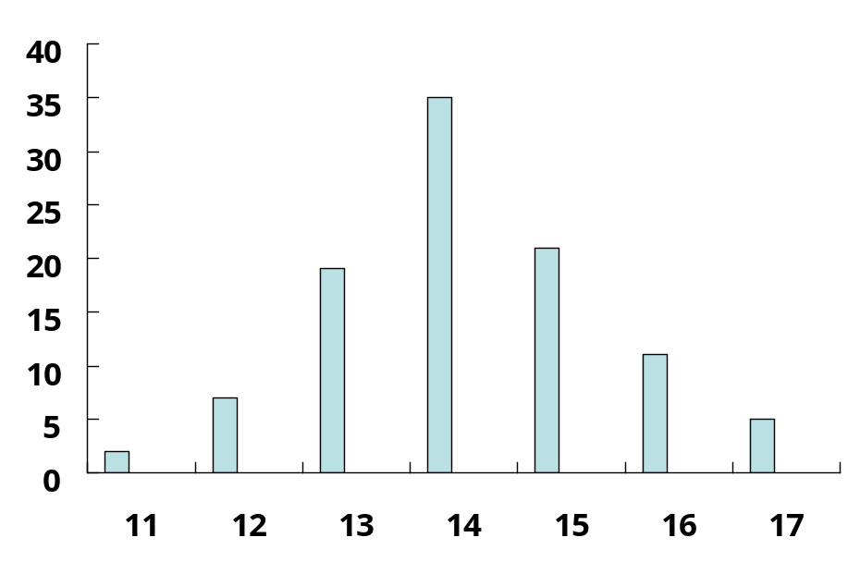

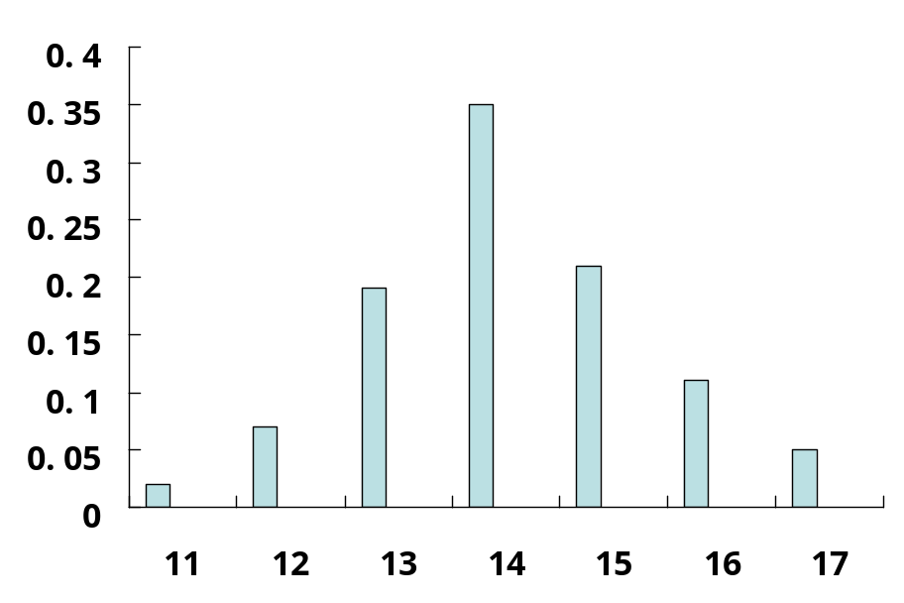
条形图（bar chart)，
又称柱形图
计数资料
属性资料
图2.1 月产蛋数次数分布柱形图
特点：
柱形之间要间隔一定的距离
图2.2 月产蛋数频率分布柱形图

Slide 41
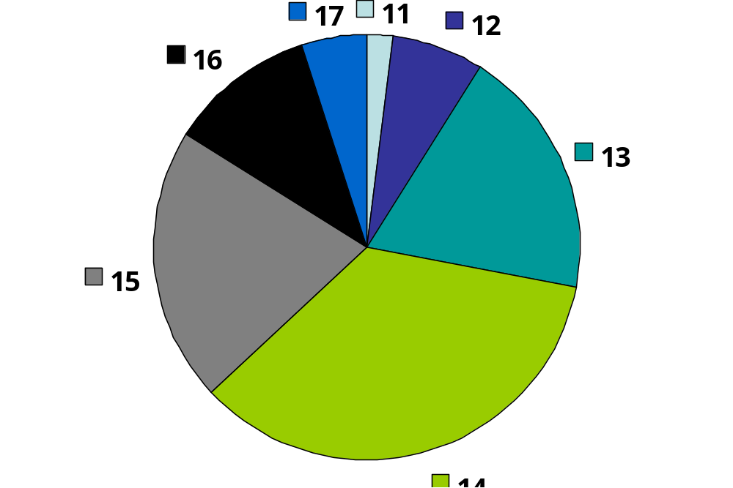
2 饼图(pie chart)
2%
5%
7%
11%
计数资料
19%
21%
质量性状资料
35%
图1 来亨鸡月产蛋次数分布图

Slide 42

计量资料
3 直方图 (histogram)，又称矩形图
特点：
各组之间没有距离
35 40 45 50 55 60 65 70 75 80 85 90
图2.3 鲢鱼体长次数分布图

Slide 43
35 40 45 50 55 60 65 70 75 80 85 90
图2.3 鲢鱼体长次数分布图

Slide 44
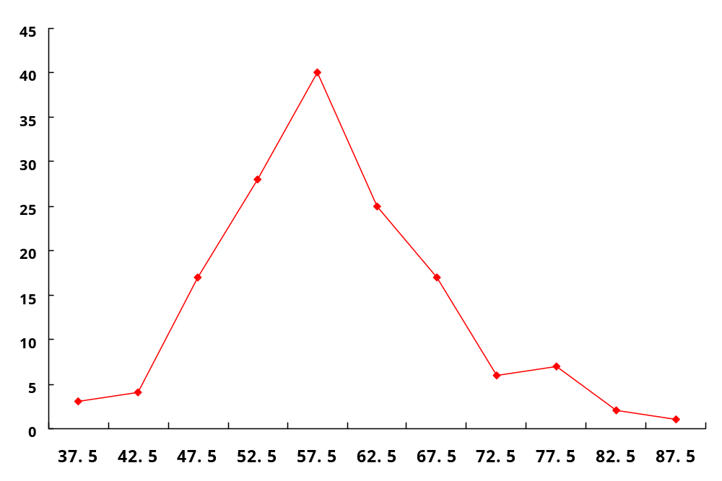
4 多边形图(polygon)，又称折线图(broken-line chart)
计量资料
图2.3 鲢鱼体长次数分布图

Slide 45
5 散点图(scatter)
4
3
2
1
4
3
2
1
1 2 3 4 5 6
b. 负向直线关系
4
3
2
1
1 2 3 4 5 6
a. 正向直线关系
1 2 3 4 5 6
c. 曲线关系

